Slide 1
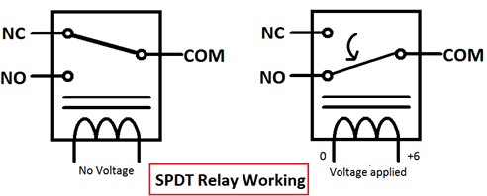
Pompa paliwa
Zasilanie pompy
Przekaźnik 12V
12V po stacyjce
Zabezpieczenie
Przycisk / czujnik dotykowy

